Slide 1
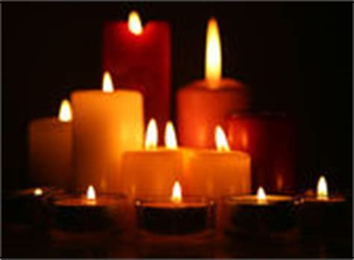
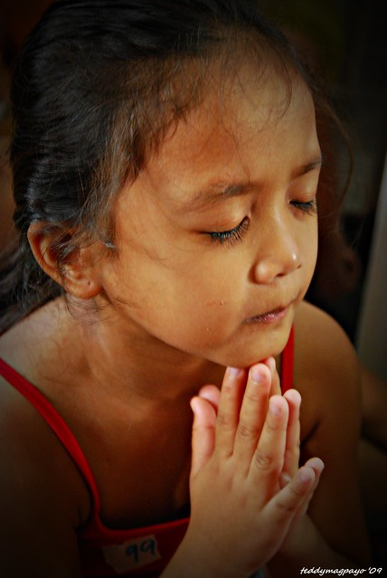
Recueillement - Prière

Slide 2
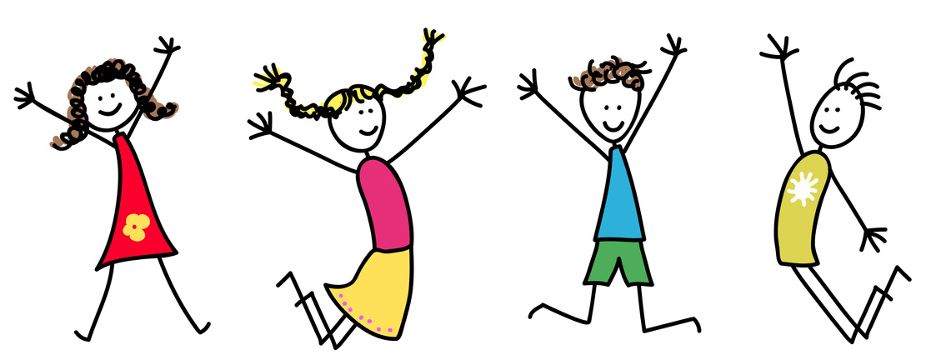
C’est si bon Seigneur C’est si bon Seigneur, de grandir jour après jour. C’est si bon Seigneur, de grandir dans ton amour.
Hier, aujourd’hui, demain,
tu nous éclaires toujours.
Le jour, la nuit, le matin,
dans la lumière de ton amour.
2. Nous marchons sur ton chemin,
tu nous éclaires toujours.
Tu viens nous prendre la main,
dans la lumière de ton amour.
3. Quand nous sommes rassemblés,
tu nous éclaires toujours.
Pour te chanter, te prier,
dans la lumière de ton amour.
4. Seigneur, toi tu nous attends,
tu nous éclaires toujours,
partout et à chaque instant,
dans la lumière de ton amour.
Autre version vidéo : ici

Slide 3
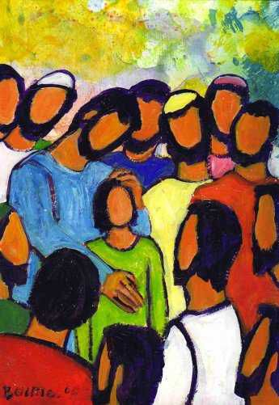
Evangile selon St Marc, chapitre 10, versets 13 à 16
Des gens présentaient à Jésus des enfants pour qu’il pose la main sur eux ; mais les disciples les écartèrent vivement. Voyant cela, Jésus se fâcha et leur dit : « Laissez les enfants venir à moi, ne les empêchez pas, car le royaume de Dieu est à ceux qui leur ressemblent. Amen, je vous le dis : celui qui n’accueille pas le royaume de Dieu à la manière d’un enfant n’y entrera pas. » Il les embrassait et les bénissait en leur imposant les mains.

Slide 4
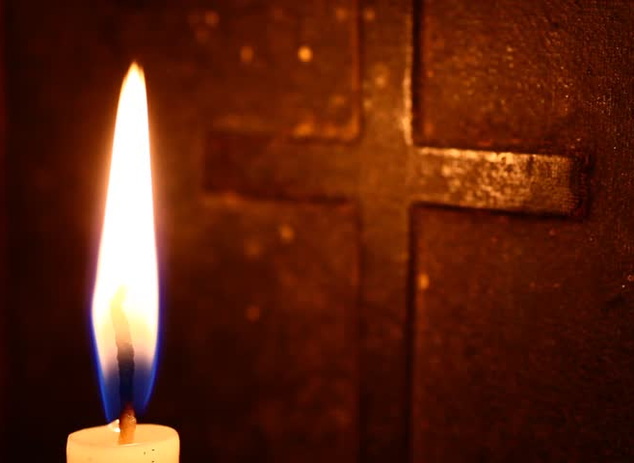
Prière universelle R/ Entends nos prières, entends nos voix, Entends nos prières, monter vers Toi.
Seigneur, tu partages nos joies et nos peines, tu es là, à nos côtés.
Merci pour ta présence, même si nous ne la reconnaissons pas toujours.
Merci pour tout ce que nous avons vécu de bon, en famille, et avec l’école à distance.
Merci pour ce que nous avons appris et réussi, ensemble.
Merci Seigneur pour tout ceux qui ont continué à travailler au service des autres :
les soignants, les enseignants, les éboueurs et les facteurs, les boulangers,
les agriculteurs et bien d’autres encore. Merci pour ce qu’ils ont réalisé.
Nous te confions, Seigneur, ce qui est plus difficile avec cette épidémie :
on ne peut plus jouer comme avant et parfois, c’est énervant.
On s’inquiète aussi parfois de tout ce qu’on entend. Donne-nous paix et confiance.
Et merci d’avoir mis à nos côtés nos parents et des personnes avec qui parler.

Slide 5
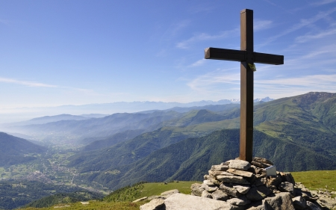
Prière du Notre Père

Slide 6
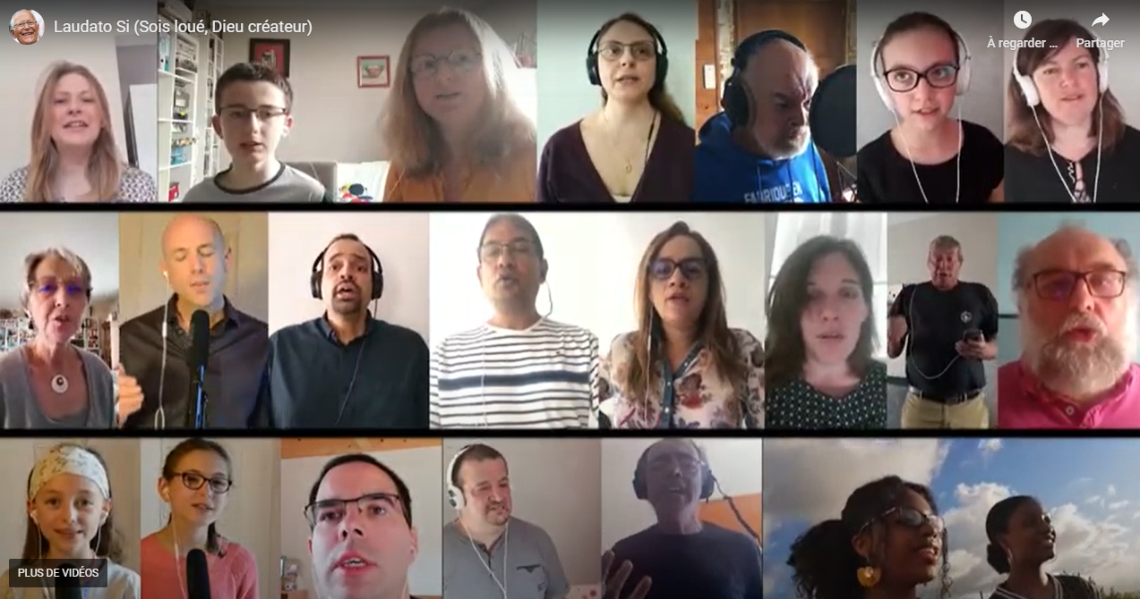
LAUDATO SI de Patrick RICHARD

